Slide 1

фыфывфывфывфывфыыыыыыыыыыыыыыыыыыыыыыыыыыыыыыыыыыыыыыыыыыыыыыыыыыыыыыыыыыыыыыыыыыыыыыыыыыыыыыыыыыыыыыыыыыыыыыыыыыыыыыыыыыыыыыыыыыыыыыыыыыыыыыыыыыыыыыыыыыыыыыыыыыыыыыыыыыыыы
2016 жылдың
1 жарты жылдық есебі

Slide 2
МАЗМҰНЫ
Бірінші басшының есептік кездесуінде ұжымға жеткізілетін ақпарат:
№ | Тараптардың атауы | Жауапты | беттер
1 | Өндірістік-экономикалық көрсеткіштер, инвестициялық жоспарлар туралы | ӨТБ, БЖжЭТБ, БМБ | 3-17
2 | Мекеменің өндірістік қиындықтары туралы | ӨТБ, БЖжЭТБ | 18-19
3 | Еңбек ету барысында оң нәтиже көрсеткен қызметкерлерді және өндіріс көрсеткіштері бойынша ерекшеленген құрылымдық бөлімшелерді атау арқылы еңбек тәртібі жағдайын талдау , сондай-ақ тәртіптік жазаға тартылған Қызметкерлердің сандық көрсеткішін атау | АРББ, ЕҚОҚжЖҚБ | 19-23
4 | Мекемедегі өндірістік жарақат пен кәсіби ауруларға талдау жасау | ЕҚОҚжЖҚБ | 24-25
5 | Өндірістік көрсеткіштердің орындалысы үшін сыйақы төлеу жағдайлары | ЕҰжТБ | 26-27
6 | Қызметкерлерді оқыту, біліктілігін көтеру, жұмысшы мамандықтарындағы қызметкерлерді даярлау және қайта даярлау туралы | АРББ | 28-30
7 | Кадр (қызметкерді дамыту және бағалау, кадрлық қормен жұмысты ұйымдастыру) және әлеуметтік-тұрмыстық мәселелер, мекемеде корпоративті шаралар өткізу туралы | АРББ | 31-32
8 | Әлеуметтік төлемдердің, өтемақылар мен кепілдіктердің төленуін талдау | ӘӘШБ | 33-35
9 | Есеп мерзімі кезінде түскен сұрақтар, өткізілген кездесулер, жеке қабылдаулар және шешілген мәселелер бойынша сандық көрсеткіштерді келтіру арқылы ақпарат беру, шешімі талап етілетін және орындалуға жоспарланған мәселелер туралы ақпарат беру | ӘӘШБ | 36-38
Notes:
Каждый пункт ЗМІСТУ является ссылкой на соответствующий слайд.

Slide 3
Тапсырыс беруші мекемелер бойынша табыс көлемі
Өндірістік-экономикалық көрсеткіштер,
инвестициялық жоспарлар туралы
мың теңге
№ | Көрсеткіш атауы | 2016 жыл 1 жарты жылдық |  | ауытқуы абс. -/+ | Орынд., %
 |  | жоспар | нақты
1 | «МаңғыстауМұнайГаз» АҚ | 3 504 828 | 3 738 964 | 234 136 | 107%
2 | «Оil Сonstruction Сompany» ЖШС | 870 893 | 812 287 | -58 606 | 93%
3 | «Oil Services Company» ЖШС | 1 198 719 | 1 240 804 | 42 085 | 104%
4 | «Мангистауэнергомунай» ЖШС | 63 292 | 58 731 | -4 561 | 93%
5 | «Мунайтелеком» ЖШС | 17 206 | 16 479 | -726 | 96%
6 | Басқа да қосымша мекемелер | 5 390 | 28 241 | 22 850 | 524%
Барлығы: |  | 5 660 327 | 5 895 505 | 235 178 | 104%

Slide 4
Өндірістік-экономикалық көрсеткіштер,
инвестициялық жоспарлар туралы
мың теңге
Табыс пен шығындар
№ қ/с | Көрсеткіш атауы | 2016 жыл 1 жарты жылдық |  | ауытқуы абс. -/+ | Орынд.
 |  | жоспар | нақты
1 | Табыс барлығы | 5 680 132 | 5 954 991 | 274 859 | 105%
2 | Шығындар барлығы соның ішінде | 10 354 299 | 14 950 191 | 4 595 892 | 144%
2.1 | Сатылған өнімдердің және көрсетілген қызметтердің өзіндік құны | 9 805 603 | 8 341 298 | -1 464 305 | 85%
2.2 | Жалпы және әкімшілік шығындары | 416 010 | 365 606 | -50 404 | 88%
3 | Жалпы пайда (шығын) | -4 674 167 | -9 000 407 | -4 321 033 | 193%

Slide 5
Өндірістік-экономикалық көрсеткіштер,
инвестициялық жоспарлар туралы
Транспорт басқармаларының табыс көлемі
мың теңге
№ | Көрсеткіш атауы | 2016 жыл 1 жарты жылдық |  | Орынд. %
 |  | жоспар | нақты
1 | БТКБ | 2 794 248 | 3 033 733 | 109%
2 | ЖТКБ | 1 672 898 | 1 719 633 | 103%
3 | МТКБ | 1 193 181 | 1 142 139 | 96%
Барлығы: |  | 5 660 327 | 5 895 505 | 104%

Slide 6
Өндірістік-экономикалық көрсеткіштер,
инвестициялық жоспарлар туралы
мың.теңге
Өндірістік көрсеткіштер орындалуы туралы мәлімет
№ | Өндірістік құрылымдық бөлім | 2015 жарты жылдық көрсеткіші, маш-сағат | 2016 жарты жылдық көрсеткіші, маш-сағат | %
1 | БТКБ | 557 337 | 535 426 | -4%
2 | ЖТКБ | 346 180 | 330 156 | -5%
3 | МТКБ | 210 384 | 187 154 | -11%
ОТК |  | 1 113 901 | 1 052 735 | -5%
Экономикалық көрсеткіштер орындалуы туралы мәлімет
№ | Өндірістік құрылымдық бөлім | 2015 жарты жылдық көрсеткіші, мың тг. | 2016 жарты жылдық көрсеткіші, мың тг. | %
1 | БТКБ | 3 107 781 | 3 033 733 | -2%
2 | ЖТКБ | 1 899 755 | 1 719 633 | -9%
3 | МТКБ | 1 292 587 | 1 142 139 | -12%
4 | ОЖЦ | 9 492 | 14 374 | 51%
ОТК |  | 6 300 122 | 5 895 505 | -6%

Slide 7
Өндірістік-экономикалық көрсеткіштер,
инвестициялық жоспарлар туралы
Орталық жөндеу цехы бойынша атқарылған жұмыстар
106 дана двигательді күрделі жөндеуден өткізу жоспарланып,
жоспар 82% орындалды.

Slide 8
Өндірістік-экономикалық көрсеткіштер,
инвестициялық жоспарлар туралы
Шикізат және материалдар бойынша жоспардың орындалуы
мың теңге
№ | Көрсеткіштер атауы | 2015 | 2016ж 1-жарты жылдық есебі |  | %
 |  | жоспар | жоспар | нақты
1 | Қосалқы бөлшектер және материалдар | 154 566 | - | 24 445
2 | Арнаулы техникаға қосалқы бөлшек жеткізу қызметі | 120 715 | 143 079 | 63 327 | 44%
 | Қосалқы бөлшектер бойынша барлығы | 275 281 | 143 079 | 87 772 | 61%
3 | АКБ | 16 286 | 8 144 | 7 130 | 88%
4 | Автошиналар | 141 758 | 72 405 | 76 752 | 106%
5 | Материалдар | 15 535 | 3 950 | 1 574 | 40%
6 | Жағар май материалдары және отын | 1 510 423 | 819 354 | 579 673 | 71%
БАРЛЫҒЫ: |  | 1 959 283 | 1 046 932 | 741 542 | 71%

Slide 9
Өндірістік-экономикалық көрсеткіштер,
инвестициялық жоспарлар туралы
GPS-терминалдар мен ЖЖМ қондырғысы туралы мәлімет
№ р/н | Атауы | БУТТ |  | ЖУТТ |  | МУТТ |  | Барлығы
1 | КҚ саны | 460 |  | 392 |  | 235 |  | 1087
2 | Орнатылғаны |  | % |  | % |  | % |  | %
 | GPS-терминалдар | 390 | 84,8 | 382 | 97,4 | 231 | 98,3 | 1003 | 92,3
 | ЖЖМ қондырғысы | 235 | 86,1 96,2 | 201 | 72,0 100,0 | 64 | 46,4 | 500 | 72,8 98,1
 | Жоғары қондырғыда | 25 |  | 26 |  | 0 |  | 51
3 | Жұмыс жасап тұрғаны:
 | GPS-терминалдар | 390 | 100 | 382 | 100,0 | 231 | 100,0 | 1003 | 100,0
 | ЖЖМ қондырғысы | 227 | 87,3 | 197 | 86,8 | 63 | 98,4 | 487 | 88,4
4 | Істен шыққаны:
 | GPS-терминалдар | 0 | 0,0 | 0 | 0,0 | 0 | 0,0 | 0 | 0,0
 | ЖЖМ қондырғысы | 2 | 0,9 | 0 | 0,0 | 1 | 1,6 | 3 | 0,5
5 | Ауыстыруды қажет ететіндер:
 | GPS-терминалдары | 0 | 0,0 | 0 | 0,0 | 0 | 0,0 | 0 | 0,0
 | ЖЖМ қондырғысы | 6 | 2,6 | 4 | 2,0 | 3 | 4,7 | 13 | 2,4

Slide 10
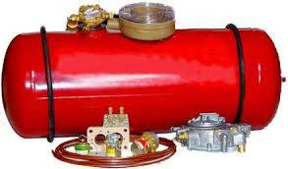
Өндірістік-экономикалық көрсеткіштер,
инвестициялық жоспарлар туралы
Газ-балон жабдығын (ГБЖ) орнату жөнінде мәлімет
№ | Басқарма атауы | ГБЖ орнату (жоспар) | ГБЖ орнатылды | Құжаттары ауыстырылды | Келісім-шарт сомасы (тг.) | Үнемділік
1 | ЖТКБ | 127 | 112 | 112 | 35 314 720 | 5 845 241,32
2 | МТКБ | 95 | 79 | 79
3 | БКТБ | 111 | 111 | 111 | 19 779 436
 | Барлығы | 333 | 302 | 191 | 55 094 156 | 5 845 241,32
БТКБ-на 2016-2020 жылғы Бизнес жоспары бойынша 111 бірлік автокөлігіне 19 779 436 тг. ГБЖ орнатылды.
Автокөліктер газбен жүру барысында 2016 жылдың 1-жартыжылдығында ЖТКБ және МТКБ ~ 5 845 241,32 тг. үнемделді.

Slide 11
Өндірістік-экономикалық көрсеткіштер,
инвестициялық жоспарлар туралы
Көлік құралдарының типтері бойынша бөлінуі
Көлік құралдарының типі | БТКБ | ЖТКБ | МТКБ | ОТК
Автобустар | 54 | 38 | 214 | 216 | 20 %
Арнаулы техника | 91 | 126 | 16 | 233 | 22 %
Трактор техникалары | 45 | 36 |  | 81 | 7%
Жүк көлігі | 262 | 184 | 79 | 525 | 48 %
Жеңіл автокөліктер | 8 | 8 | 16 | 32 | 3 %
Барлығы: | 460 | 392 | 235 | 1087 | 100 %
Тіркемелер (прицепы) | 18 | 42 | 58 | 118

Slide 12
Өндірістік-экономикалық көрсеткіштер,
инвестициялық жоспарлар туралы
Көлік құралдарының пайдалану мерзімі бойынша бөлінуі
5 жылға дейін

Slide 13
Өндірістік-экономикалық көрсеткіштер,
инвестициялық жоспарлар туралы
Көліктің сатып алынуы және есептен шығарылуы жөнінде мәлімет
Басқарма атауы | 2013 жыл |  | 2014-2015 жыл | 2014 жыл | 2015 жыл | 2016жыл
 | Сатып алынғаны | Есептен шығарылған | Сатып алынғаны | Есептен шығарылған | Есептен шығарылған | Есептен шығарылған
БТКБ | 59 | 49 | 34 | 31 | 28 | 26
ЖТКБ | 43 | 39 | 20 | 27 | 26 | 34
МТКБ | 30 | 16 | 24 | 18 | 10 | 11
Барлығы | 132 | 104 | 78 | 76 | 64 | 71

Slide 14
Өндірістік-экономикалық көрсеткіштер,
инвестициялық жоспарлар туралы
Жұмыс көлемінің төмендеп кетуіне байланысты жұмыссыз тұрған арнайы КҚ туралы мәлімет
№ | КҚ Марка | Арнайы КҚ түрі | Барлық саны | ЖТКБ | БТКБ | МТКБ
1 | Камаз, Урал | ППУА | 4 | 2 | 2
2 | Камаз | АЦН | 5 | 2 |  | 3
3 | Камаз | турбовоз/плетевоз | 13 | 4 | 2 | 7
4 | Б-10М01, Т-170, Дз171 | Бульдозер | 2 | 1 | 1
5 | Урал, Краз | АЦ-32У | 5 | 1 | 4
6 | Урал | АДПМ | 3 | 1 | 2
7 | Камаз, Газ, Зил | водовоз | 1 |  |  | 1
8 | Трактор | ПМ-25 | 1 | 1
9 | К-702ПК-6 | погрузчик | 1 | 1
10 | Т-10М, Т-170, Т-130, Дз-170, БМ-170 | тягач | 1 | 1
11 | Краз | АЗМ, АНЦ-32/50 | 2 | 1 | 1
12 | Урал | БКМ-515 | 1 | 1
13 | Камаз,Краз | СДИ-9/101 | 1 | 1
14 | ТР-12.19.01 | Трубоукладчик | 1 | 1
15 | Камаз | КО-505 | 1 | 1
16 | Газ, Урал | АТЗ | 2 |  | 1 | 1
17 | Газ 3308 | СГИ | 4 | 2 | 2
18 | К-700,703,702 | Кол/тягач | 1 |  | 1
19 | МАЗ | КО-806-23 | 1 |  | 1
20 | МТЗ-82 | ЭО-2621 | 1 | 1
21 | Урал, Газель | бортовой | 8 |  | 3 | 5
Барлық КҚ саны |  |  | 59 | 22 | 20 | 17

Slide 15
Өндірістік-экономикалық көрсеткіштер,
инвестициялық жоспарлар туралы
Қосымша жұмыс көлемі туралы мәлімет
№ | Мекеме атауы | КҚ саны | Келісім шарт № | Келісім шарт мерзімі | Кұны ҚҚС сыз, тг.
1 | ЖШС "Металл север" | 1 бірлік | №32-16 | 06.06.16ж.- 01.09.2016ж. | 1 172 864
2 | ЖШС "Даму Тур" | 1 бірлік | №27-16 | 24.06.16ж.- 31.07.2016ж. | 1 022 353
3 | "Маерск Ойл. Казахстан ГМБХ" | 3 бірлік. | №18-16 | 25.04.16ж.- 09.05.2017ж. | 64 139 625
4 | ЖШС "Аргымак Транс Сервис" | 1 бірлік | №16-04 | 29.04.16ж.-31.12.2016ж. | 4 300 800
5 | ЖШС "КРУЗ" | 2 бірлік | №148-16 | 05.04.16ж.-31.12.2016ж. | 16 611 840
6 | ЖШС "ЖӨНДЕУ" | 4 бірлік | №163,162-16 | 24.0316ж.-31.12.2017ж. | 35 379 778
7 | ОЮЛ "Союз Германской Эканомики в РК" | 1 бірлік | №29-16 | 26.05.16ж.-31.05.2016ж. | 128 405
8 | ЖШС "LaFerme" | 1 бірлік | №33-16 | 08.06.16ж.-31.12.2016ж. | 4 953 195
9 | ЖШС "УДТВ" | 4 бірлік | №67/16/22-16 Д | 22.04.16ж.-31.12.2016ж. | 14 013 440
10 | Джолдасбаев Ондасын | 1 бірлік | №28-16 | 24.05.16ж.-25.05.2016ж. | 42 598
11 | ЖШС "Полиграф-Сервис" | 4 бірлік | №16-16 Д | 29.03.16ж-31.12.2016ж. | 23 973 626
12 | ЖШС "Жандиг-С" | 5 бірлік | №13-16 Д | 18.03.16ж.-18.06.2016ж. | 526 400
Барлығы : |  | 166 264 924

Slide 16
Өндірістік-экономикалық көрсеткіштер,
инвестициялық жоспарлар туралы
ЖШС «ОТК» құрылыс жобаларының орындалу дәрежесі туралы ақпарат
1. Құрылыс нысаны «Қаламқас кең орнындағы 400 бірлік автокөлік техникасына арналған өңдірістік-техникалық база», бас медігері -ЖШС «Oil Construction Company».
Құрылыс нысанының жалпы құны - 5 374 732 451,20 тенге құрайды.
Құрылыстың аяқталу мерзімі – 31.12.2016ж.
Жасалған жұмыстың көлемі - 895 668 732 тенге.
2. Құрылыс нысаны «МТКБ өңдірістік базасына арналған ГАЗ құбырлары нысаны – 10 520 165,60 тенге құрайды»
Құрылыс басталуы – 20.07.2016ж.
Құрылыс аяқталуы – 30.10.2016ж.
3. Құрылыс нысаны «ЖТКБ өңдірістік базасына арналған газ құбырлары нысаны – 23 083 719,68 тенге құрайды»
Құрылыс басталуы – 21.07.2016ж.
Құрылыс аяқталуы – 30.10.2016ж.

Slide 17
Мекеменің өндірістік қиындықтары туралы
 | Проблеманың анықтамасы | Құрылымдық бөлімше | Анықтау күні | Қабылданған шаралар | Жауапты | Қол жеткізілген нәтиже
1 | Қызмет көрсету көлемі 31%-ке төмен | БТКБ, ЖТКБ, МТКБ | 2016 ж. | Қосымша жұмыс көлемін іздестіру мақсатында, өңірдегі ірі мұнай өндіру компанияларына хат жолданып, келіссөздер жүргізілді. КМГ тарапынан бірнеше рет тапсырыс хаттамалар жасақталды. | Маркетинг тобы | ЖШС«УДТВ», «Жөндеу», «Круз», «Арғымақ ТранСервис» , «Маерск Ойл», «Жандинг-С» тапсырыстарына қатысып, қосымша 130 232 625тг. жұмыс көлеміне келісім шарт жасақталды.
2 | Қызметкерлердің арнаулы киімдермен уақытында қамтылмауы (сатып алынбауы) | БТКБ, ЖТКБ, МТКБ, ОЖЦ | 2016ж. | Ұзақ мерзімге келісім шарт: 1. Жаздық арнайы киім; 2. Қыстық арнайы киім; 3. Жаздық арнайы аяқкиім. Қысқы арнайы аяқкиімдерді сатып алу рәсімі өткізілуде. | ЕҚОҚжҚҚ бөлім бастығы | 1. Жазғы арнайы киіммен КБ және ОЖЦ қызметкерлері толығымен қамтамасыз етілді. 2. Жылы киім мен аяқ киім қызметкерлерге 01.10.2016 ж. бастап, 15.10.16 ж. дейін беріледі, қызметкерлер жылы арнайы киіммен 100% - ға қамтамасыз етілетін болады. 3. ЖШС "ZHAMAL-AI LTD" 465 жұп жазғы арнайы аяқ киім шілде айында алынып тарқатылуда. Жазғы арнайы аяқ киіммен КБ және ОЖЦ қызметкерлері 31.08.2016 ж. дейін қамтамасыз етіледі. 4. Қысқы арнайы аяқкиімді 17 қазан 2016ж. жеткізілу жоспарда.

Slide 18
Мекеменің өндірістік қиындықтары туралы
 | Проблеманың анықтамасы | Құрылымдық бөлімше | Анықтау күні | Қабылданған шаралар | Жауапты | Қол жеткізілген нәтиже
3 | Қәзіргі таңда автопаркте 1087 техника бар.10 жылдан аса пайдаланудағы автокөлік құралдарының үлес салмағы 29 %-ды, 5 жылдан аса пайдаланудағы автокөлік құралдарының үлес салмағы 29 %-ды құрайды. Бұл жағдай автокөліктерді жөндеуге жұмсалатын шығындарды өсіреді және парктің техникалық дайындық көрсеткішін азайтады. | БТКБ, ЖТКБ, МТКБ | 2016 ж. | 2017-2021 жылдық Бизнес жоспарына инвестициялық бағдарламаға жаңа көлік алуға жоспарлауда. | Өндірістік техникалық бөлім | 2016-2020 жылдық Бизнес жоспарына түзету енгізіліп, қазіргі таңда әртүрлі сырлар мен керекті материалдар алынып көліктер жаңартылып жатыр. Күрделі жөндеу жұмыстарын жасайтын бригадалар құрылды. Автобустардың орындық қаптары мен перделерін сатып алынуда.
4 | Қаламқас кенорнындағы Бозашы технологиялық көлік басқармасының (БТКБ) автокөлік базасы бүгінгі заман талаптарына сай емес. Заманауи құрылғылармен жабдықталмауы, көлік жуу, киім ауыстыру және т.б. орындардың өрт және техника қауіпсіздік талаптарына сай болмауы жұмысшылардың еңбек жағдайын төмендетеді. | БТКБ | 2015 ж. | Жұмысшылардың еңбек жағдайын жақсарту мақсатында Қаламқас кенорнындағы «УТТиОС» ЖШС-нің 100 бірлік автокөлікке арналған базасы жалға алынды. Бүгінгі таңда ҚазМұнайГаз ҰК-ның басшылығы Қаламқас кенорнында БТКБ-на жаңа база салынып шешім қабылданды, 400 бірлік автокөлікке арналған база салуға ЖШС «ОСС» мекемесімен келісім шартқа отырып жұмыс жоспары бойынша орындалуда. | Бас механик бөлімі | Қаламқас кенорнында 400 бірлік автокөлікке арналған жаңа заманауи талаптарға сай база салынып, жұмысшылардың еңбек және әлеуметтік жағдайы жақсарады.

Slide 19

Еңбек ету барысында оң нәтиже көрсеткен қызметкерлерді және өндіріс көрсеткіштері бойынша
ерекшеленген құрылымдық бөлімшелерді атау арқылы еңбек тәртібі жағдайын талдау,
сондай-ақ тәртіптік жазаға тартылған қызметкерлердің сандық көрсеткішін атау
«Алтын қағидалар»
КӨЛІКТІ ЖҮРГІЗУ
КеЗІНДеГІ ҚАУІПСІЗДІК
Қауіптілігі жоғары жұмыстар тек
қолданыстағы наряд-рұқсаттармен
ғана жүргізілуі тиіс
Жұмысты бастар алдында ажыратуды тексеріңіз және көрсетілген жеке қорғаныс құралдарын пайдаланыңыздар
Жұмысқа дайын болу
Әрқашан жүргізу кезіндегі қауіпсіздікті сақтаңыз
Тұйық кеңестікте кірер алдында рұқсат алыңыз
Биіктікте жұмыс жасау кезінде өзіңізді құлаудан сақтаңыз
Қозғалыстағы жабдықтан кауіпсіз арақашықтықта болыңыз
Жүк көтеру операциалары кезіндегі кауіпсіздік

Slide 20
Еңбек ету барысында оң нәтиже көрсеткен қызметкерлерді және өндіріс көрсеткіштері бойынша
ерекшеленген құрылымдық бөлімшелерді атау арқылы еңбек тәртібі жағдайын талдау,
сондай-ақ тәртіптік жазаға тартылған қызметкерлердің сандық көрсеткішін атау
ЖШС «ОТК» жұмысшыларын арнайы киіммен және аяқкиіммен қамтамасыз ету туралы ақпарат 2016ж.
Жеке қорғаныс құралдар (ЖҚҚ) атауы | БТКБ бойынша ЖҚҚ саны |  | ЖТКБ бойынша ЖҚҚ саны |  | МТКБ бойынша ЖҚҚ саны |  | ОЖЦ бойынша ЖҚҚ саны |  | Барлық КБ бойынша
 | қажеттілік | факт | қажеттілік | факт | қажеттілік | факт | қажеттілік | факт | қажеттілік | факт | Жоспарланган сатып алу
1 | 2 | 3 | 4 | 5 | 6 | 7 | 8 | 9 | 10 | 11 | 12
жаздық арнайы киім | 1 521 | 1 637 | 983 | 1 018 | 418 | 461 | 80 | 84 | 3 002 | 3 200 | 3 323
қыстық арнайы киім | 784 | 571 | 539 | 154 | 231 | 86 | 17 | 3 | 1 571 | 814 | 2 270
жаздық арнайы аяқкиім | 1 154 | 298 | 710 | 115 | 388 | 58 | 41 | 28 | 2 293 | 499 | 2 354
қыстық арнайы аяқкиім | 1 042 | 0 | 518 | 35 | 253 | 0 | 25 | 0 | 1 838 | 35 | 2 464
Notes:
Ескертпе:
ЖШС «ЖАНАРЫС»-пен ЖҚҚ бойынша ұзақ мерзімге келісім шарт жасалған (1 509 дана) және ЖШС «ZHAMAL-AI LTD» (1 895 дана).
ЖШС «ЖАНАРЫС»-пен ЖҚҚ бойынша ұзақ мерзімге келісім шарт жасалған (647 дана) және ЖШС «ZHAMAL-AI LTD» (584 дана). 2016 жылдың соңына дейін 340 дана ЖҚҚ сатып алынып, жұмысшыларға таратылады. 1 039 дана қыстық арнайы киімдер тендері 25.07.2016ж. Жарияланды. 2017жылға ұзақ мерзімдегі келісім шарт бойынша ЖҚҚ саны 828, біздегі сұраныс саны 646. Атап айтқанда, салалық нормаларға сәйкес тегін берілетін арнайы киім, арнайы аяқ киім және басқа да жеке қорғану құралдарын беру көзделген. Жұмысшыларға жылдың суық мезгіліне дейін жылы арнайы киім және арнайы аяқ киім беріледі. Жылы киім мен аяқ киім қызметкерлерге 01.10.2016 ж. бастап, 15.10.16 ж. дейін беріледі, қызметкерлер жылы арнайы киіммен 100% - ға қамтамасыз етілетін болады.
«ZHAMAL-AI LTD» ЖШС-мен ЖҚҚ жеткізу № 227-16 ұзақ мерзімді келісім-шарт 15.06.2016 жылы құрылды (бәтеңке - 1697 жұп, етік - 657 жұп). 61 жұбы 2017 жылға өтеді. Барлық КБ қызметкерлері 31.08.2016 жылға дейін жазғы арнайы аяқкиіммен қамтамасыз етіледі.
13.06.2016ж. тендер жарияланды ол өтпей калды. 28.07.2016ж. тендер қайта жарияланды ашылуы 16.08.2016ж. қарауға және қорытындысын шығаруға 10 күн беріледі және 10 күн келісім шарт құруға, 45 күн арнайы аяқкиімді дайындауға және жеткізуге беріледі. Жеткізудің жоспарланған мерзімі 17-ші қыркүйек. Өтінім бойынша 2 464 жұп арнайы аяқкиім, оның ішінде: 1 838 жұп – 2016 жылғы қажеттілік, 626 жұп - 1-тоқсан 2017 жылғы қажеттілік.

Slide 21
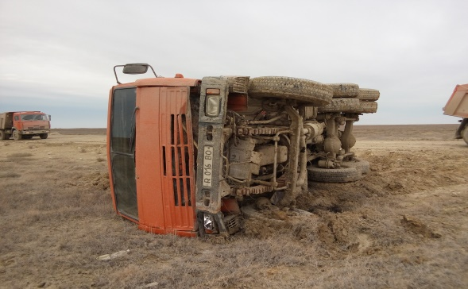
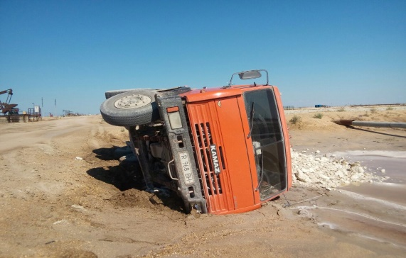
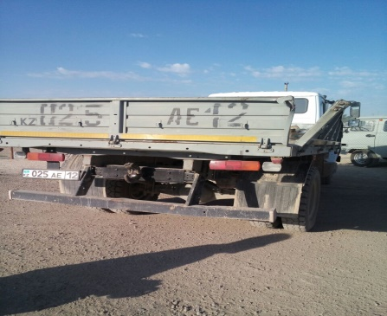
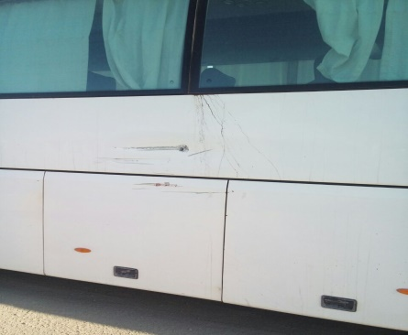
Еңбек ету барысында оң нәтиже көрсеткен қызметкерлерді және өндіріс көрсеткіштері бойынша
ерекшеленген құрылымдық бөлімшелерді атау арқылы еңбек тәртібі жағдайын талдау,
сондай-ақ тәртіптік жазаға тартылған қызметкерлердің сандық көрсеткішін атау
Жол көлік оқиғаларының
салыстырмалы көрсеткіштері 2014 – 2016 ж.ж.
Оқиғалар түрлері | 2014 |  |  | 2015 |  |  | 2016
 | БТКБ | ЖТКБ | МТКБ | БТКБ | ЖТКБ | МТКБ | БТКБ | ЖТКБ | МТКБ
Соқтығысу | 0 | 0 | 0 | 0 | 0 | 3 | 0 | 0 | 0
Басып кету | 0 | 0 | 0 | 0 | 0 | 1 | 0 | 0 | 1
Аударылу | 0 | 0 | 0 | 0 | 0 | 1 | 1 | 1 | 2
Басқалары | 0 | 0 | 0 | 0 | 0 | 0 | 0 | 0 | 2
Барлығы КБ бойынша: | 0 0 0 |  |  | 0 0 5 |  |  | 1 1 5
Серіктестік бойынша: | 0 |  |  | 5 |  |  | 7
17.02.16ж. Қаламқас к/о
27.06.16ж. Қаламқас к/о
19.07.16ж. Мұнайшы к.

Slide 22
Жол қозғалыс ережесін бұзу жөнінде мәлімет
Еңбек ету барысында оң нәтиже көрсеткен қызметкерлерді және өндіріс көрсеткіштері бойынша
ерекшеленген құрылымдық бөлімшелерді атау арқылы еңбек тәртібі жағдайын талдау,
сондай-ақ тәртіптік жазаға тартылған қызметкерлердің сандық көрсеткішін атау

Slide 23
Еңбек ету барысында оң нәтиже көрсеткен қызметкерлерді және өндіріс көрсеткіштері бойынша
ерекшеленген құрылымдық бөлімшелерді атау арқылы еңбек тәртібі жағдайын талдау,
сондай-ақ тәртіптік жазаға тартылған қызметкерлердің сандық көрсеткішін атау
Тәртіптік жаза қолданылған жөнінде мәлімет
Құрылымдық бөлімше | Ескерту |  | Сөгіс |  | Қатаң сөгіс |  | Еңбек шартын бұзу |  | Барлығы
 | ИТҚ | Қызметкер | ИТҚ | Қызметкер | ИТҚ | Қызметкер | ИТҚ | Қызметкер
Орталық Аппарат | 3 |  | 4 |  | 1 |  |  |  | 8
БТКБ |  | 14 |  | 5 |  | 3 |  |  | 22
ЖТКБ | 2 | 18 |  | 10 |  | 3 |  |  | 33
МТКБ |  | 9 | 1 | 8 | 1 | 2 |  |  | 21
ОЖЦ | 1 |  |  |  |  |  |  |  | 1
ҚТ |  |  |  | 1 |  |  |  |  | 1
Барлығы | 6 | 41 | 5 | 24 | 2 | 8 | 0 | 0 | 86

Slide 24
Мекемедегі өндірістік жарақат пен кәсіби ауруларға талдау жасау
Мекемедегі өндірістік жарақат пен жазатайым
оқиғаларға сараптама жасау диаграммасы (2011-2016 ж.ж.)
Орын алған жазатайым оқиғалар саны

Slide 25
Мекемедегі өндірістік жарақат пен кәсіби ауруларға талдау жасау
1-жарты жылдыққа медбайқау қортындыларының салыстырмалы мәліметтері
№ | Көрсеткіштердің атаулары | Өлшем бірлік-тері | 2015 ж. 1-жартыжыл | 2016 ж. 1-жартыжыл
1 | Қызметкерлердің жалпы саны | адам | 2 595 | 2 541
2 | Зиянды және қауіпті әсер етуші өндірістік факторлармен жұмыс істейтін қызметкерлер саны | адам | 2 511 | 2 460
3 | Мерзімді медбайқаудан өтуге міндетті қызметкерлер саны | адам | 2 511 | 2 460
4 | Мерзімді медбайқаудан өткен қызметкерлер саны | адам | 2 495 | 2 458
5 | Мерзімді медбайқаудан өтуді аяқтамаған қызметкерлер саны | адам | 16 | 2
6 | Мерзімді медбайқаудан өтпеген қызметкерлер саны | адам | 16 | 2
7 | Зиянды және қауіпті әсер етуші өндірістік факторлармен жұмыс істейтін кәсіпқой жарамды қызметкерлер саны | адам | 2495 | 2450
8 | Амбулаториялық тексеріс пен емделуді қажет ететін қызметкерлер саны | адам | 66 | 114
9 | Стационарлық тексеріс пен емделуді қажет ететін қызметкерлер саны | адам | 10 | 14
10 | Санаториялық шипажайда емделуді қажет ететін қызметкерлер саны | адам | 49 | 43
11 | Емдік тамақтануды қажет ететін қызметкерлер саны | адам | 12 | 0
12 | Диспансерлік бақылауды қажет ететін қызметкерлер саны | адам | 0 | 49
13 | Зиянды және қауіпті әсер етуші өндірістік факторлармен жұмыс істейтін кәсіпқой жарамсыз қызметкерлер саны | адам | 0 | 1
Ескерту: Серіктестікте Кәсіби аурумен ауырғандар тіркелмеген.

Slide 26
Өндірістік көрсеткіштердің орындалысы үшін сыйақы төлеу жағдайлары
Жұмыскерлердің саны және еңбекақы қоры жөнінде мәлімет
№ | Көрсеткіш атауы | Өлшем бірлігі | 2016 жылдың 1 жарты жылы |  | Жоспардың орындалуы (%)
 |  |  | жоспар | нақты
1 | Орташа тізім б/ша барлық қызметкерлер саны (соның ішінде) | адам | 2 521 | 2 492 | 98,8
1.1. | Өндіріс қызметкерлері | адам | 2 441 | 2 415 | 98,9
1.2. | Әкімшілік-басқарма қызметкерлері | адам | 80 | 77 | 96,3
2 | Шығындар жалпы | мың теңге | 10 354 299 | 14 950 191 | 144,4
3 | Еңбекақы қоры барлығы | мың теңге | 7 415 689 | 7 290 126 | 98,3
4 | Еңбек ақы қорының жалпы шығындағы үлесі | (%) | 71,6 | 48,8
Жұмыс көлемінің азайуына байланысты және жұмыс берушінің кінәсінен бос тұрып қалу бойынша (айына орта есеппен) 140 адам оның ішінде (БТКБ бойынша - 50 адам, ЖТКБ бойынша -76 адам, МТКБ бойынша -10 адам, ОЖЦ бойынша -4 адам) 252 395 сағат толық емес жұмыс күндерде жасап жүрген орталық аппараттан 81 адам.

Slide 27
Өндірістік көрсеткіштердің орындалысы үшін сыйақы төлеу жағдайлары
ЖШС «Ойл Транспорт Корпорейшэн» мекемесінің
«01»қаңтар 2016 ж. - «30» маусым 2016 ж. кезеңі үшін
өндірістік көрсеткіштерді орындау үшін сыйақы төлеу туралы есебі
р/н № | Өндірістік көрсеткіштерді орындау үшін сыйақының түрі | Құрылымдық бөлімше | Қызметкерлердің саны | Негізі | Сомасы
1 | Өндірістік көрсеткіштер орындалған үшін сыйақы (айсайын) | БТКБ | 1184 | Бұйрық | 511 906
2 | Өндірістік көрсеткіштер орындалған үшін сыйақы (айсайын) | ЖТКБ | 701 |  | 328 530
3 | Өндірістік көрсеткіштер орындалған үшін сыйақы (айсайын) | МТКБ | 420 |  | 225 158
4 | Өндірістік көрсеткіштер орындалған үшін сыйақы (айсайын) | ОЖЦ | 48 |  | 20 145
5 | Өндірістік көрсеткіштер орындалған үшін сыйақы (айсайын) | ҚҚ | 62 |  | 19 970
6 | Өндірістік көрсеткіштер орындалған үшін сыйақы (тоқсансайын) | ӘБҚ | 77 |  | 56 977
 | Барлығы: |  | 2492 |  | 1 162 686
Есептік кезеңдегі өндірістік көрсеткіштерді орындау үшін сыйақы төлеу туралы қорытынды:
1. 2016 жылдың 1 жарты жылдығында көлік қызметін көрсету жоспары Серіктестік бойынша 104%, ППК 103% орындалды, жазатайым оқиға тіркелген жоқ, осы өндірістік көрсеткіштерге байланысты және сыйақы төлеу шарттарының орындалуы негізінде Серіктестіктің БТКБ, ЖТКБ, МТКБ, ОЖЦ ,ҚҚ ,ӘБҚ құрылымдылық бөлімшелеріне өндірістік көрсеткіштердің орындалуына сәйкес өндірістік сыйақы төленді.
2. 2016 жылдың 1 жарты жылдығы қортындысы бойынша 80 адамға тәртіптік жаза шараларын қолдану есебінен сыйақыдан айырылуына байланысты үнемділік көрсеткіші 3 808 мың тенгені құрады.
* Сыйақы төлеу мен олардың негізділігі әлеуметтік климат өзгерісінің катализаторлары ретінде ескерілуі мүмкін
ЕҰ және ЕАТ бөлімі бастығы |  |  |  | Алтыбаева Г.Ш.
(лауазымы) |  | (қолы) |  | (аты-жөні)
 |  |  |  | « 21 »шілде 2016 ж.
 |  |  |  | (күні)

Slide 28
Қызметкерлерді оқыту, біліктілігін көтеру, жұмысшы мамандықтарындағы қызметкерлерді даярлау және қайта даярлау туралы
01.07.2016 ж. штаттық құрамы
2492 адам
ӘБҚ–82
Қауіпсіздік тобы
58
ИТҚ
80
Қызметкерлер
2
ИТҚ
7
Қарауылдар
51
БТКБ – 1 179
ЖТКБ – 700
МТКБ – 424
ӨЖЦ – 49
ИТҚ
56
Жұмысшылар 1123
ИТҚ
26
Жұмысшылар 674
ИТҚ
27
Жұмысшылар 397
ИТҚ
5
Жұмысшылар 44

Slide 29
Қызметкерлердің мамандықтарын көтеру мен даярлау
Қызметкерлерді оқыту, біліктілігін көтеру, жұмысшы мамандықтарындағы қызметкерлерді даярлау және қайта даярлау туралы
2016 жылдың 1 жарты жылдық есебі күтілген мамандығын көтеру курстарынан, қайта даярлықтан, даярлықтан өткендері-921 адам, соның ішінде Серіктестіктің қызметкерлерінің жалпы санының 37%. Бизнес-жоспардың бабы бойынша «Қызметкерлердің мамандықтарын көтеру мен даярлау» 2016 жылға 3 млн 692 мың. тенге, соның ішінде:
№ қ/с | Бағытталағандардың атауы | 2015 жылдың 1 жарты жылдық есебіне нақты атқарылғаны. |  | 2016 жылдың 1 жарты жылдық есебіне нақты атқарылғаны.
 |  | мың тенге | Оқытылғандардың саны | мың тенге | Оқытылғандардың саны
1 | Өндірістік қызметкерлерді оқыту | 1 435 | 147 | 3 693 | 921
 | Соның ішінде:
1.1 | Өнеркәсіптік қауіпсіздік талаптарымен оқыту | 1 267 | 133 | 2 641 | 824
1.2 | Әкімшілік-басқарма қызметкерлерінің квалификациясын көтеруге | 168 | 14 | 1 052 | 97

Slide 30
Еңбек демалысына шығуы жөнінде мәлімет
Қызметкерлерді оқыту, біліктілігін көтеру, жұмысшы мамандықтарындағы қызметкерлерді даярлау және қайта даярлау туралы
Еңбек демалысы |  |  | Жалақысы сақталмаған демалыс |  | Әлеуметтік демалыс
Құрылымдық бөлімше | Жоспар | Нақты | Қызмет-дің саны | Күн саны | Қызмет-дің саны | Күн саны
ОА | 36 | 37 | 11 | 44
БТКБ | 642 | 652 | 319 | 1 119
ЖТКБ | 379 | 375 | 91 | 58
МТКБ | 211 | 214 | 38 | 196
ОЖЦ | 27 | 27 | 2 | 13
ҚТ | 31 | 32 | 17 | 98
Барлығы | 1 326 | 1 337 | 478 | 1 528

Slide 31
Әлеуметтік шаруашылық бөлімінің бизнес – жоспарының орындалуы
Кадр (қызметкерді дамыту және бағалау, кадрлық қормен жұмысты ұйымдастыру) және әлеуметтік-тұрмыстық мәселелер, мекемеде корпоративті шаралар өткізу туралы
№ | Қызметтердің атауы | жоспар | нақты | ауытқуы
1 | Арнаулы тамақтандыру | 182 968 | 159 693 | -23 275
2 | Жатақханада тұру | 40 916 | 32 064 | -8 852
3 | Арнайы киімдерді жуу | 784 | 418 | -366

Slide 32
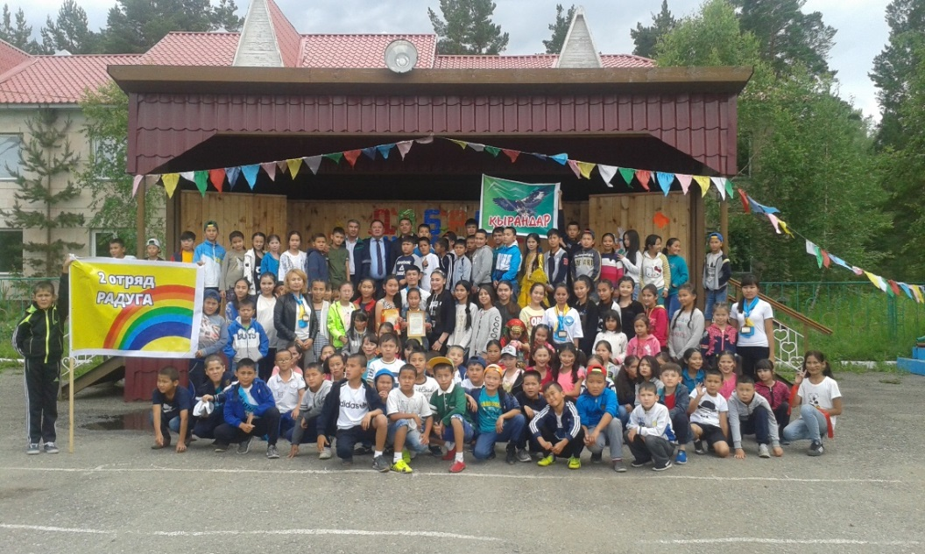
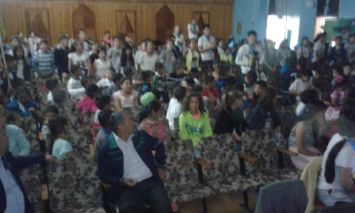
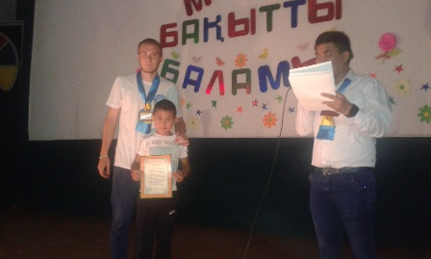
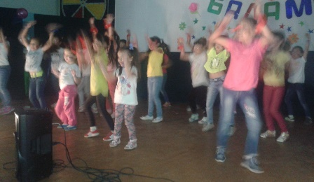
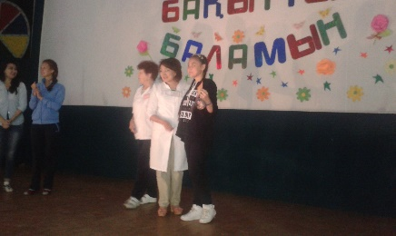
Кадр (қызметкерді дамыту және бағалау, кадрлық қормен жұмысты ұйымдастыру) және әлеуметтік-тұрмыстық мәселелер, мекемеде корпоративті шаралар өткізу туралы
Жаз мезгілінде мектеп жасындағы балалардың сауықтыру кешендерінде демалуы (лагерь)
1. «Жезказганец» балалар лагері Кокшетау облысы Ақмола олб.
№ | Құрылымдық бөлімше | ОТК | Кәсіподақ | Жолдама саны барлығы | бағасы | жалпы сомасы
1 | БТКБ | 87 | 7 | 94 | 106 400 | 10 001 600
2 | ЖТКБ | 52 | 9 | 61 | 106 400 | 6 490 400
3 | МТКБ | 24 | 7 | 31 | 106 400 | 3 298 400
4 | ОЖЦ | 2 | 4 | 6 | 106 400 | 638 400
5 | Қауіпсіздік тобы | 4 | 6 | 10 | 106 400 | 1 064 000
6 | Әкімшілік басқармасы | 2 | 0 | 2 | 106 400 | 212 800
 | Барлығы | 171 | 33 | 204 |  | 21 705 600

Slide 33
Әлеуметтік төлемдерді, өтемақылар мен кепілдіктерді ұсынуы туралы есебі
Әлеуметтік төлемдердің, өтемақылар мен
кепілдіктердің төленуін талдау
№ | Әлеуметтік төлемдердің, өтемақылар мен кепілдіктердің түрі | Қызмет-дің саны | Өткен кезеңдегі сомасы нақты | Есептік кезеңдегі сомасы нақты | Негізі
1 | 50 жасты марапаттау (65 АЕК) | 42 | 3 478 | 5808 | Ұжымдық шартқа №2 қосымша келісімінің 1.3.1., 1.3.2.тармақтары.
2 | 55 жасты марапаттау (70 АЕК) | 1 | 2 150 | 148
3 | 60 жасты марапаттау (75 АЕК) | 20 | 3 716 | 3182
4 | Қайтыс болған жағдайда жерлеу рәсімін ұйымдастыруға отбасына (125 АЕК) | 1 | 1 724 | 265 | Ұжымдық шарттың 9.4.1.тармағы.
5 | Зейнеткерлікке шыққан зейнеткер қайтыс болған жағдайда (50 АЕК) | 3 | 99 | 318
6 | Жақын туыстарының (жұбайы зайыбы балалары ата-анасы) жерлеу рәсімін ұйымдастыруға (65 АЕК) | 36 | 4 123 | 4963
7 | Нәресте дүниеге келгенде (65 АЕК) | 122 | 17 521 | 16 896 | Ұжымдық шартқа №2 қосымша келісімінің 1.3.3.тармағы.
8 | Некеге тұрғанда (45 АЕК) | 10 | 1 338 | 954 | Ұжымдық шартқа №2 қосымша келісімінің 1.3.4.тармағы.

Slide 34
кестенің жалғасы
Әлеуметтік төлемдердің, өтемақылар мен
кепілдіктердің төленуін талдау
9 | Бала күтіміндегі қызметкерге бала 1,5 жасқа келгенше ай сайын (10 АЕК) | 5 | 714 | 951 | Ұжымдық шарттың 9.4.14.тармағы.
10 | Медициналық қызмет көрсету |  | 28 332 | 0 | Ұжымдық шарттың 9.6.тармағы.
11 | Балаларды сауықтыру демалыс орындарына жолдама | 202 | 5053 | 21 492 | Ұжымдық шарттың 9.4..тармағы.
12 | Материалдық көмекке мұқтаж қызметкерлерге | 28 | 8 584 | 3106 | Ұжымдық шарттың 9.8.тармағы.
13 | Зейнеткерлік жасқа шыққанда (ерлер- 63 жас әйелдер- 58 жас) | 20 | 2 794 | 13 337 | Ұжымдық шарттың 9.4.11.тармағы.
14 | Халықаралық әйелдер күні мерекесі 8 наурызға (20 АЕК) | 114 | 4836 | 4836 | Ұжымдық шарттың 9.4.10.тармағы.
15 | Халықаралық әйелдер күні мерекесі 8 наурызға (зейнеткерлерге) (20 АЕК) | 45 | 753 | 1 061
16 | Жүкті және босануына байланысты | 1 | 1 198 | 1 778 | "АНС" ЖШС 06.11.13г. шығ.№1373 хаты.

Slide 35
кестенің жалғасы
Әлеуметтік төлемдердің, өтемақылар мен
кепілдіктердің төленуін талдау
мың теңге
17 | Қызметкердің еңбекке жарамсыздығы 30 күнтізбелік күннен артық болса, уақытша еңбекке жарамсыздықтың 31 күнінен бастап Жұмыс беруші оның айлық тарифтік ставкасының 50 пайызы мөлшерінде қосымша материалдық көмек көрсетеді. Бұл жағдайда Жұмыс беруші төлейтін материалдық көмек мөлшері бір күнтізбелік жылда 10 күні есебінен аспайды. | 2 |  | 82 | Ұжымдық шартқа №4 қосымша 19 келісімінің 9.9.1.тармағы.
18 | Өндірісте жарақат алған бұрынғы жұмысшыларға материалдық көмек | 3 | 0 | 471 | ҚР АК 937 б. 1т.

Slide 36
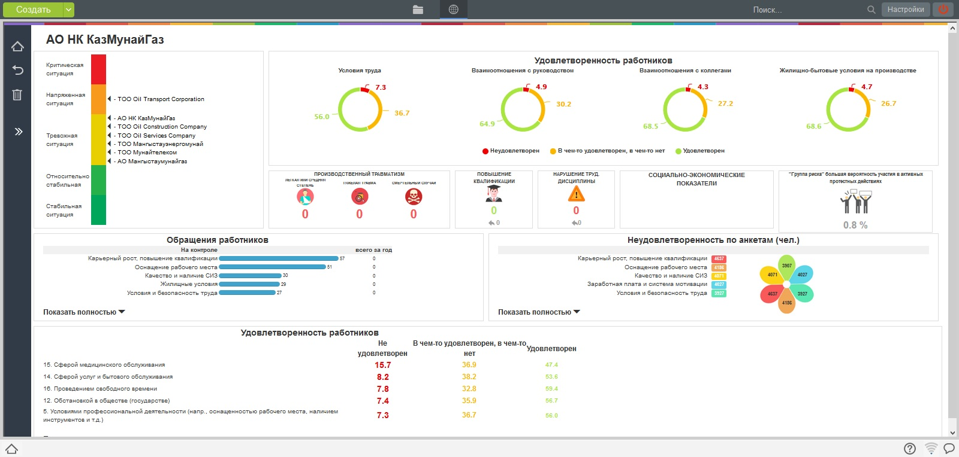
Есеп мерзімі кезінде түскен сұрақтар, өткізілген кездесулер,
жеке қабылдаулар және шешілген мәселелер бойынша сандық көрсеткіштерді
келтіру арқылы ақпарат беру, шешімі талап етілетін және орындалуға
жоспарланған мәселелер туралы ақпарат беру
Әлеуметтік ахуалды тексеру «ARTA» бағдарламасы

Slide 37
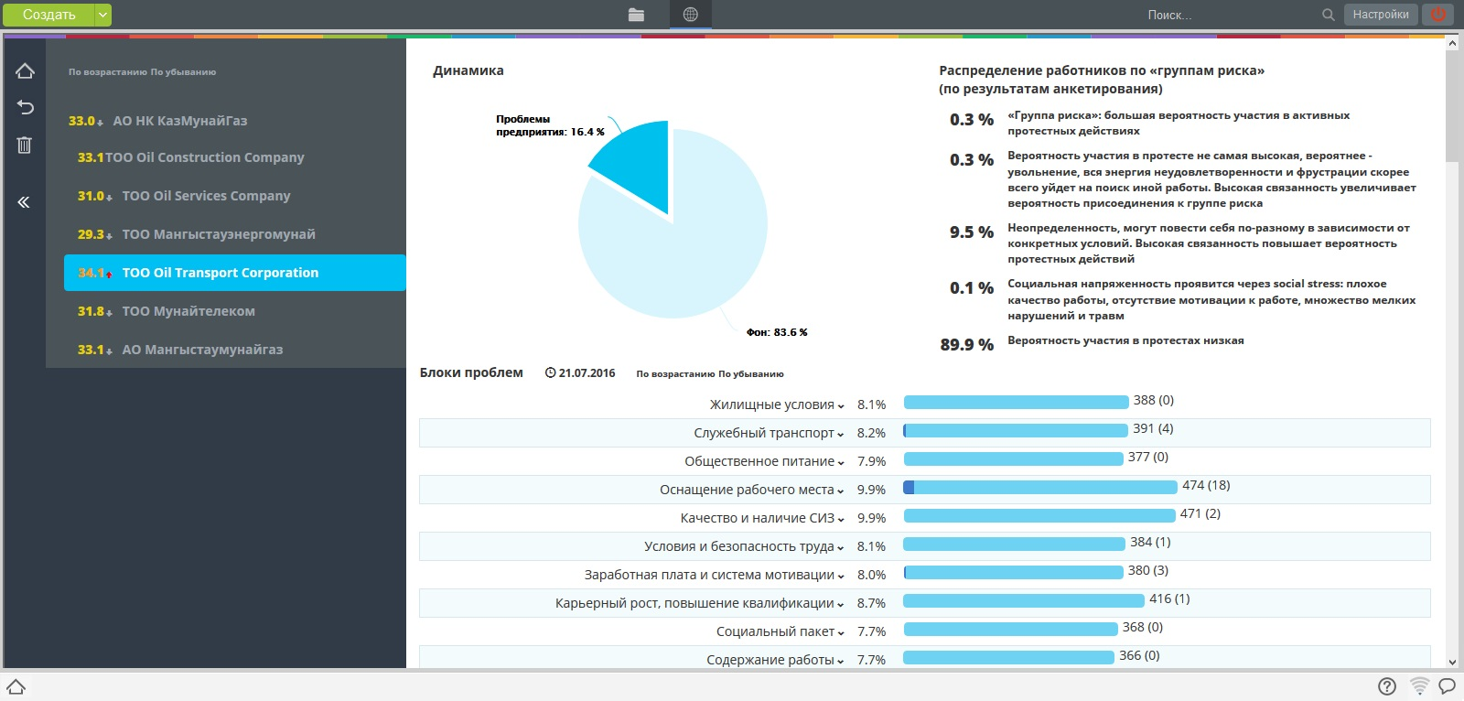
Әлеуметтік ахуалды тексеру «ARTA» бағдарламасы
Есеп мерзімі кезінде түскен сұрақтар, өткізілген кездесулер,
жеке қабылдаулар және шешілген мәселелер бойынша сандық көрсеткіштерді
келтіру арқылы ақпарат беру, шешімі талап етілетін және орындалуға
жоспарланған мәселелер туралы ақпарат беру

Slide 38
Есеп мерзімі кезінде түскен сұрақтар, өткізілген кездесулер,
жеке қабылдаулар және шешілген мәселелер бойынша сандық көрсеткіштерді
келтіру арқылы ақпарат беру, шешімі талап етілетін және орындалуға
жоспарланған мәселелер туралы ақпарат беру
Eсептік кезеңдегі келіп түскен мәселелр, өткізілген кездесулер және жеке қабылдауларды шешу барысы туралы қорытынды:
Нақты тускен мәселелер саны 71, орындалғаны 55 сұрақ,
шешілмегені 16 сұрақ. Орындалған 70 % құрады.
Бірінші басшының еңбек ұжымымен кездесуі-13 сұрақ;
Бірінші басшының еңбек ұжымымен жеке сұрақтар бойынша кездесу- 6 сұрақ;
Желілік басшының еңбек ұжымымен кездесуі-52 сұрақ;
Оның ішінде шешілмеген 16- сұрақ:
* Дөңгелек жетіспеуі.
* Қосалқы бөлшек,АКБ жетіспеуі.
* Кілт-құрал жетіспеуі. * АГЗС кезегі.
* ЖҚҚ жетіспеуі және өлшемі келмеуі.
* Автобус көліктеріне орындық қаптамалары жетпеуі.

Slide 39
Назарларыңды бөліп тыңдағаныңызға
Рахмет!!!
10
Notes:
Вместо ссылки www.blog.com тут и по всей презентации поставьте адрес своего веб-портфолио

